Slide 1
Gereksinimlerin Durum Diyagramları

Slide 2
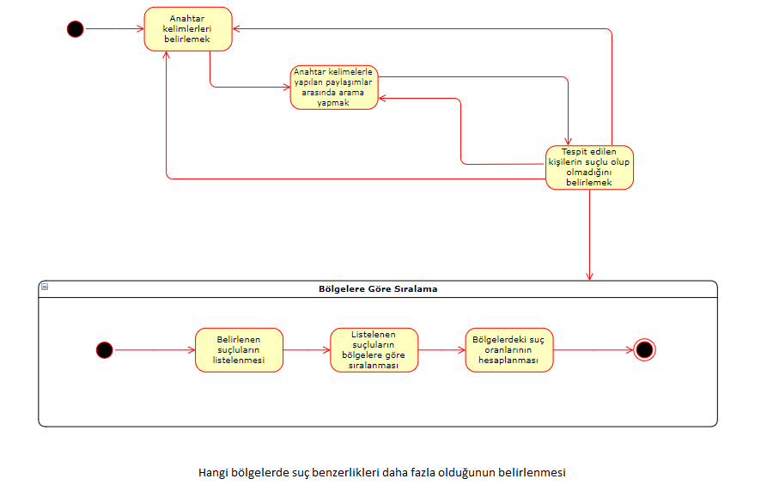
Gereksinim 1

Slide 3
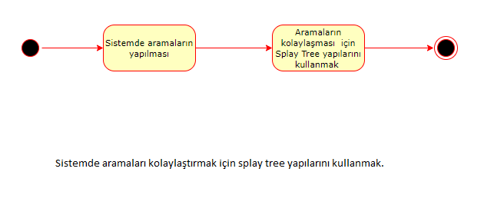
Gereksinim 2

Slide 4
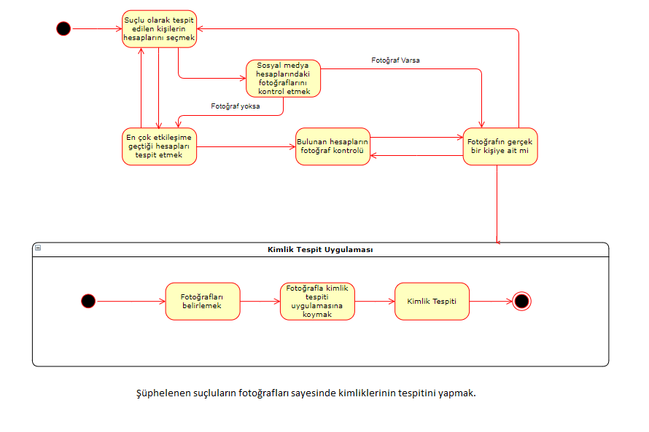
Gereksinim 3

Slide 5
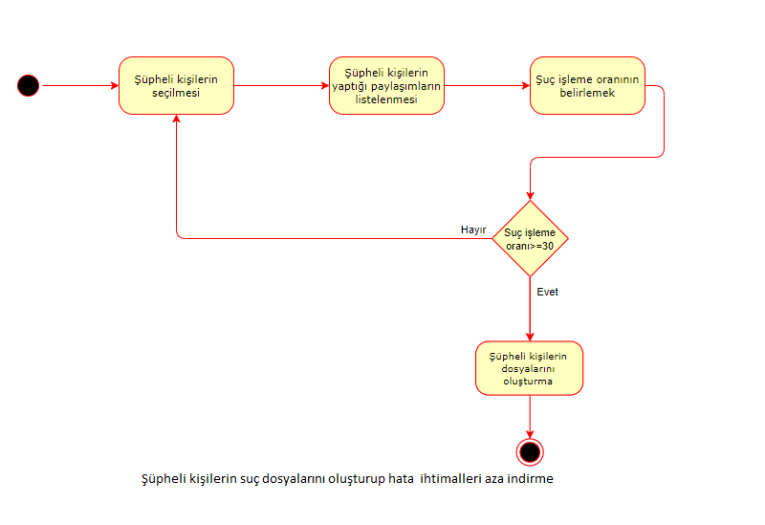
Gereksinim 4

Slide 6
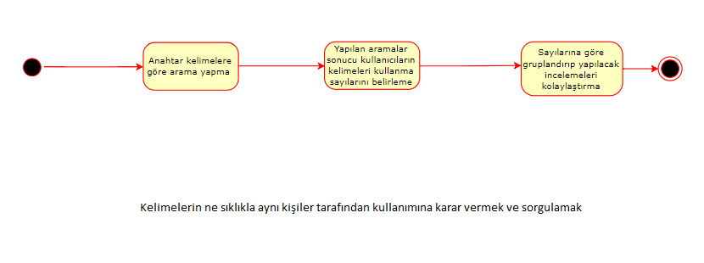
Gereksinim 5

Slide 7
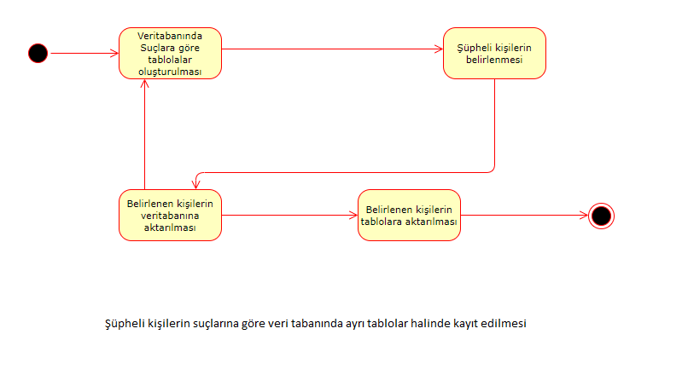
Gereksinim 7

Slide 8
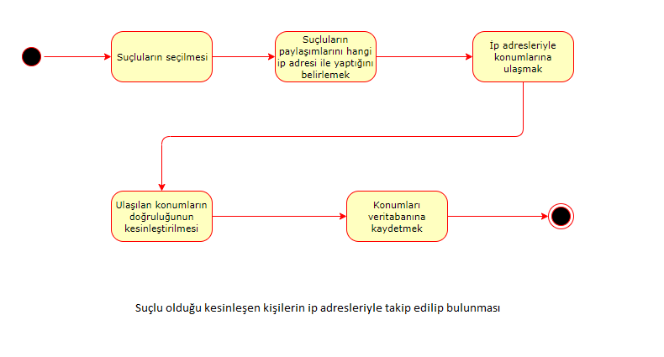
Gereksinim 8

Slide 9
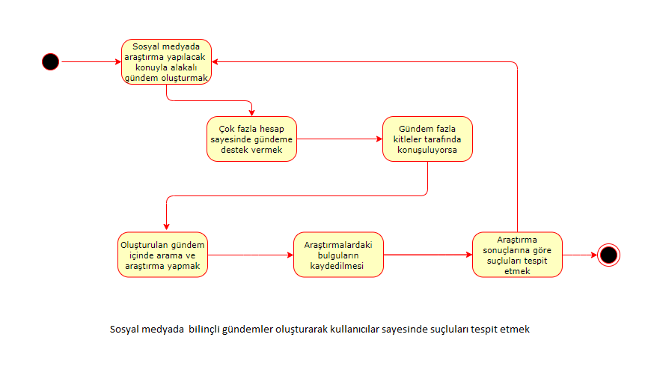
Gereksinim 9

Slide 10
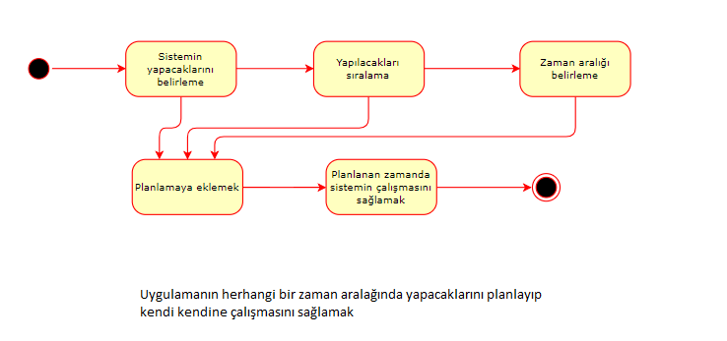
Gereksinim 10

Slide 11
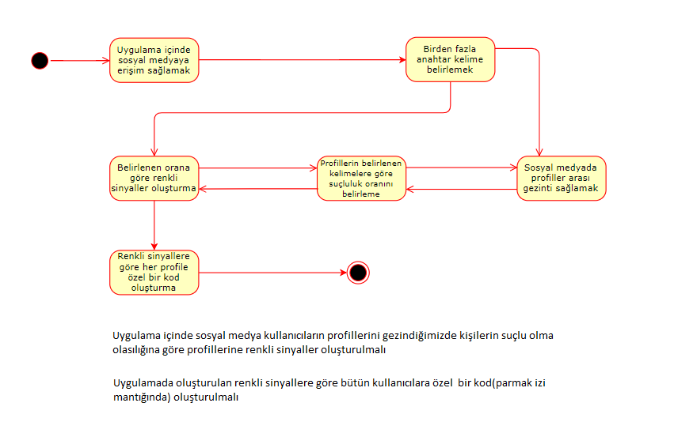
Gereksinim 11-12

Slide 12
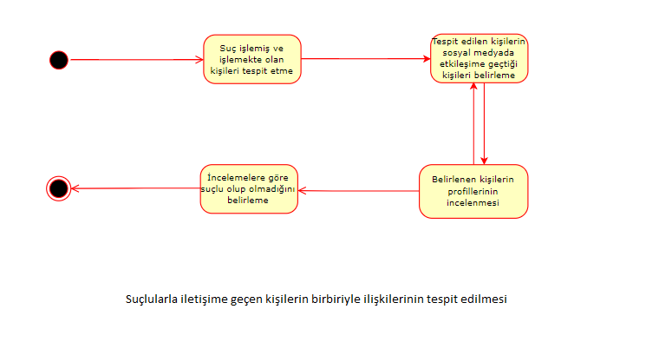
Gereksinim 13

Slide 13
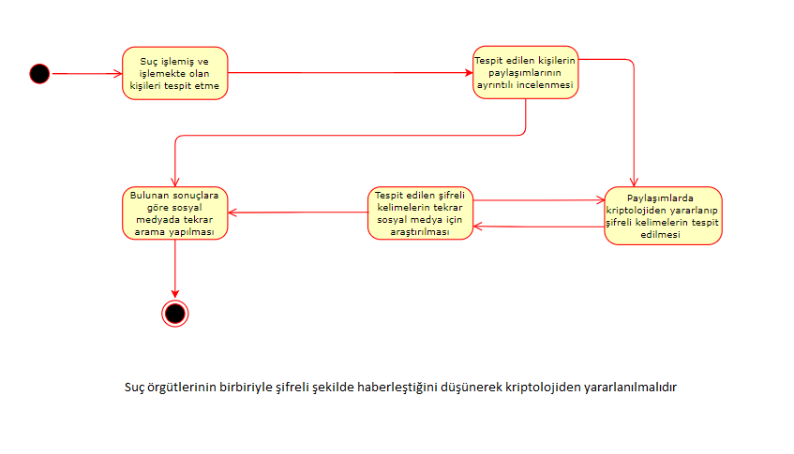
Gereksinim 14

Slide 14
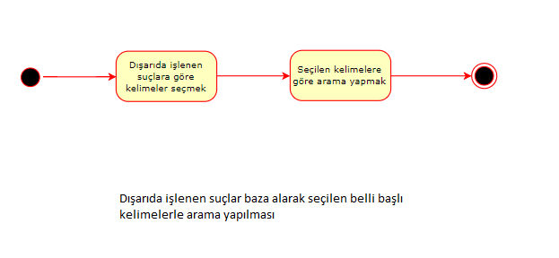
Gereksinim 15

Slide 15
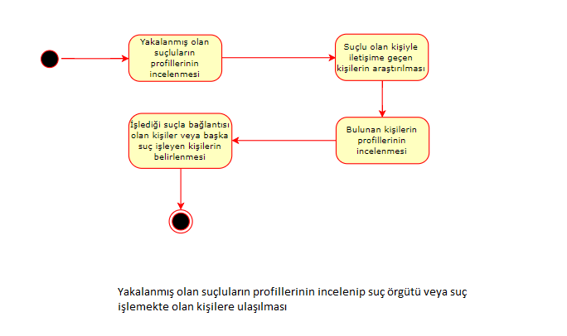
Gereksinim 16

Slide 16
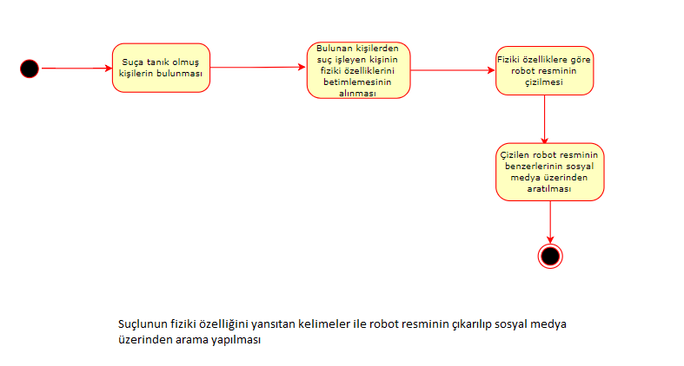
Gereksinim 17

Slide 17
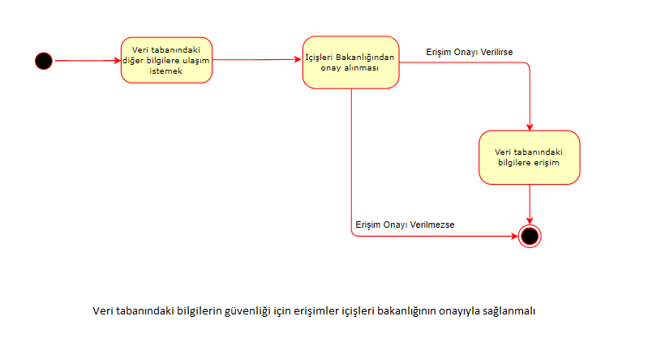
Gereksinim 18

Slide 18
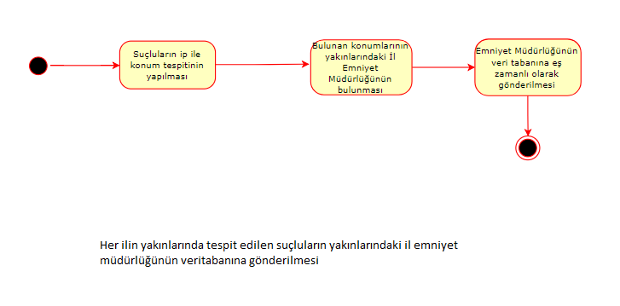
Gereksinim 19

Slide 19
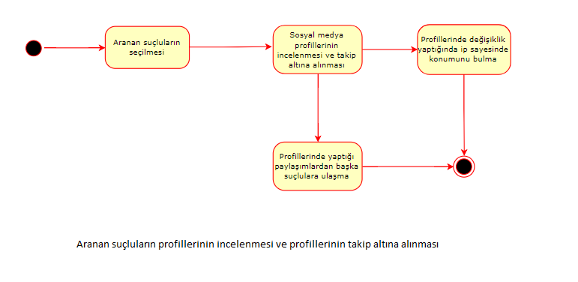
Gereksinim 20

